Slide 1
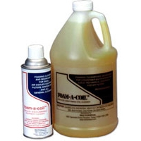
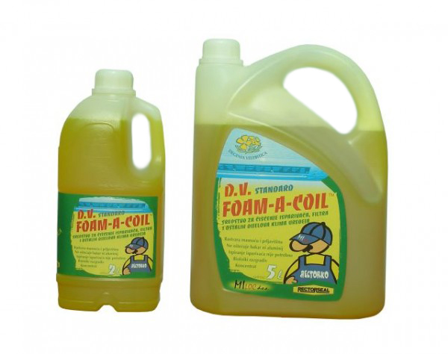
SREDSTVA ZA ČIŠĆENJE I DEZINFEKCIJU KLIMA I RASHLADNIH UREĐAJA
SREDSTVA ZA ČIŠĆENJE ISPARIVAČA I FILTERA ZRAKA
D.V. FOAM-A-COIL
Biorazgradivo bezkiselinsko pjeneće sredstvo za čišćenje isparivača, zrakom hlađenih kondenzatora, zračnih filtera i mehaničkih dijelova klima uređaja.
Dostupan i s ugodnim osvježavajućim mirisom.
FOAM-A-COIL
Biorazgradivo bezkiselinsko pjeneće sredstvo za čišćenje isparivača, zrakom hlađenih kondenzatora, zračnih filtera i mehaničkih dijelova klima uređaja.

Slide 2
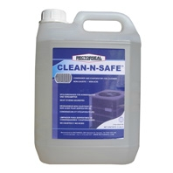
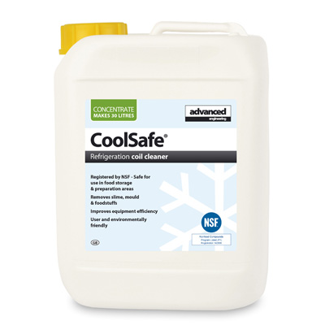
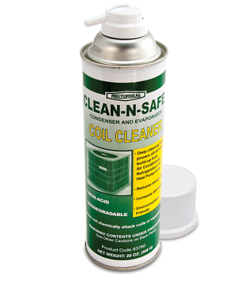
CLEAN-N-SAFE
Bezkiselinsko,nenagrizajuće sredstvo za čišćenje isparivača i zrakom hlađenih kondenzatora. Za razliku od drugih sredstava, ovaj proizvod neće oštetiti lamele, okolne metale, pokrovne materijale, HVAC i drugu opermu.
COOLSAFE
Sredstvo za čišćenje isparivača i kondenzatora rashladnih i klima uređaja. Sredstvo je dovoljno blago da se može koristiti u vrlo osjetljivim prostorima za pripremu, spremanje i rukovanje hranom.

Slide 3
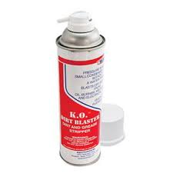
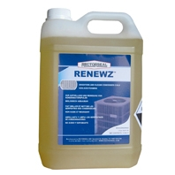
SREDSTVA ZA ČIŠĆENJE KONDENZATORA
RENEWZ
Renewz svojom aktivnom pjenom diže i odstranjuje tvrdokorne mrlje, katran, nečistoću, oksidni film, uključujući i slojeve kuhinjske masnoće koja se pojavljuje na spiralama kondezatroa koje nalazimo u restoranima.
K.O. DIRT BLASTER
Sredstvo za čišćenje i odmašćivanje, ugodnog mirisa limuna, namijenjeno za male kondenzatore koji se nalaze u rashladnim uređajima.

Slide 4
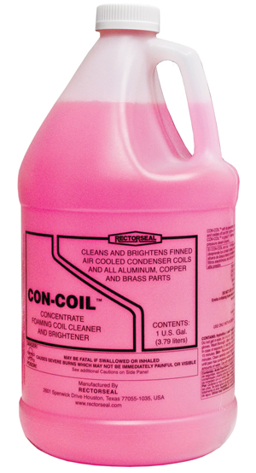
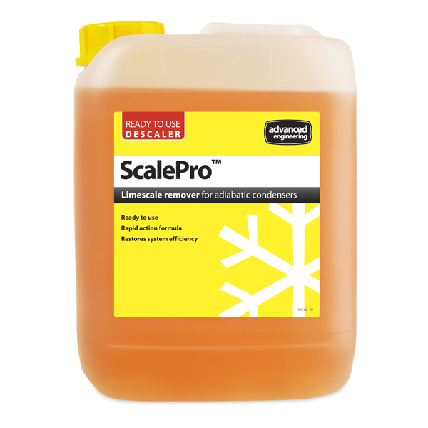
CON-COIL
Pjeneće kiselinsko sredstvo za čišćenje i izbjeljivanje spirala i lamela zrakom hlađenih kondenzatora i električnih filtra. Može se koristiti za uklanjanje kamenca s površina kondenzatora koji koriste adijabatski sustav hlađenja.
SCALEPRO
Posebno dizajnirano sredstvo za čišćenje i uklanjanje naslaga kamenca s površina zrakom hlađenih kondenzatora koji za predhlađenje koriste adijabatski sustav hlađenja.

Slide 5
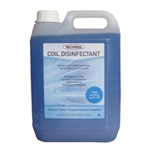
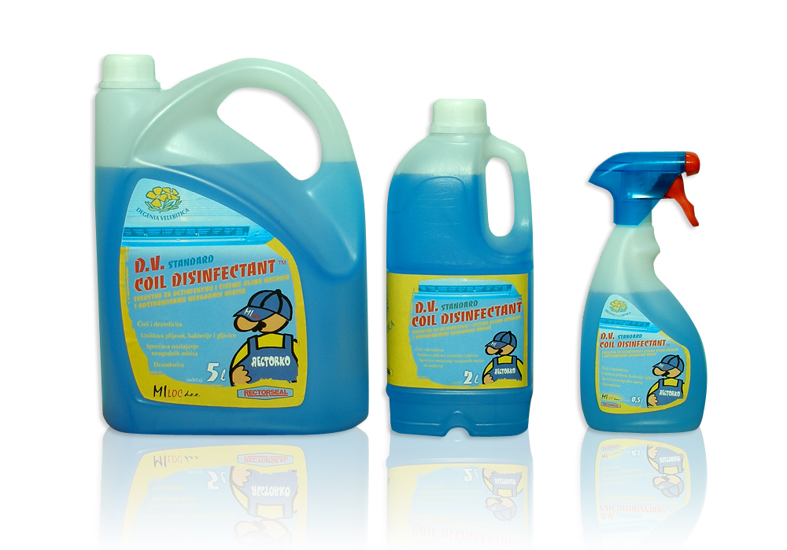
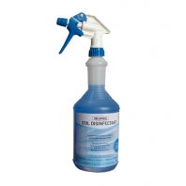
SREDSTVA ZA DEZINFEKCIJU I DUGOTRAJNU ZAŠTITU
SREDSTVA ZA DEZINFEKCIJU
D.V. COIL DISINFECTANT
Sredstvo za dezinfekciju i uništavanje bakterija,plijesni i gljivica. D.V. Coil Disinfectant je dostupan i s ugodnim osvježavajućim mirisom.
COIL DISINFECTANT EU
Sredstvo za dezinfekciju koje je formulirano za uništavanje bakterija, plijesni i gljivica. Sredstvo uspješno djeluje na široki spektar bakterija.

Slide 6
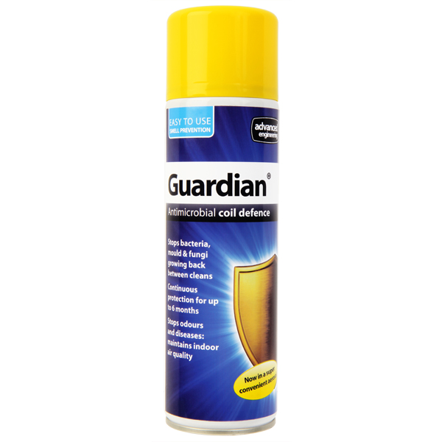
SREDSTVA ZA DUGOTRAJNU ZAŠTITU
GUARDIAN
Dizajniran za sprječavanje rasta i razmnožavanje bakterija, plijesni i gljivica. Koristi se za zaštitu površina klima i rashladnih uređaja od kontaminacije mikroorganizama između dva čišćenja. Uništava mikroorganizme koji mogu uzrokovati bolesti, neugodne mirise, i ponovnu pojavu plijesni na lamelama i spirali isparivača.

Slide 7
LINIJA PROIZVODA ZA ČIŠĆENJE I DEZINFEKCIJU DEGENIA VELEBITICA
D.V. FOAM-A-COIL
Biorazgradivo bezkiselinsko pjeneće sredstvo za čišćenje isparivača, zrakom hlađenih kondenzatora, zračnih filtera i mehaničkih dijelova klima uređaja.
Dostupan i s ugodnim osvježavajućim mirisom

Slide 8
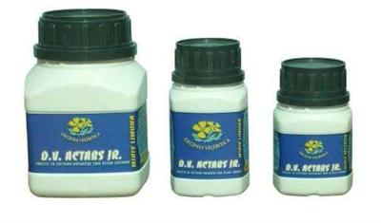
D.V. COIL DISINFECTANT
Sredstvo za dezinfekciju koje uništava bakterije. Plijesni i gljivice. Djeluje fungicidno i sprječava razvoj plijesni.
D.V. Coil Disinfectant je dostupan i s ugodnim osvježavajućim mirisom.
D.V. ACTABS JR tablete
Tablete odstranjuju ili sprječavaju većinu začepljenja kondenzata u drenažnoj tavi i liniji odvodnje uređaja za kondicioniranje zraka i hlađenja. Kad se tablete stave u drenažnu tavu spriječit će pojavu neugodnih mirisa.

Slide 9
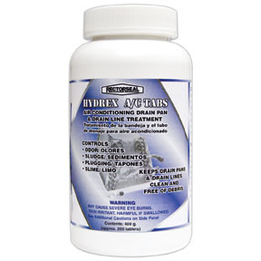
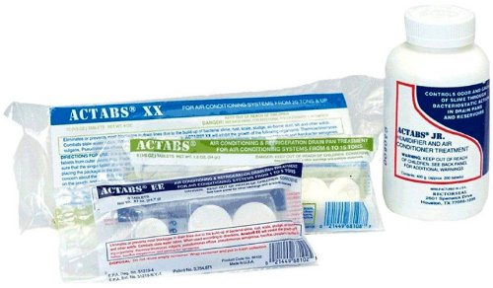
SREDSTVA ZA ČIŠĆENJE I ODRŽAVANJE DRENAŽNE TAVE I LINIJE ODVODNJE
SREDSTVA ZA ČIŠĆENJE I ODRŽAVANJE
DRENAŽNE TAVE
ACTABS tablete
Tablete koje odstranjuju ili sprječavaju većinu začepljenja kondenzata u drenažnoj tavi i linij odvodnje uređaja za konidcioniranje zraka i hlađenja, do kojih dolazi zbog nastajanja bakterijske sluzi, hrđe, prašine iz zraka i ostalih krutih tvari.
HYDREX A/C tablete
Tablete koje su dizajnirane za klima uređaje, ovlaživače i hladnjake u kojima postoji opasnost od neugodnih mirisa i prolijevanja vode iz drenažne tave.

Slide 10
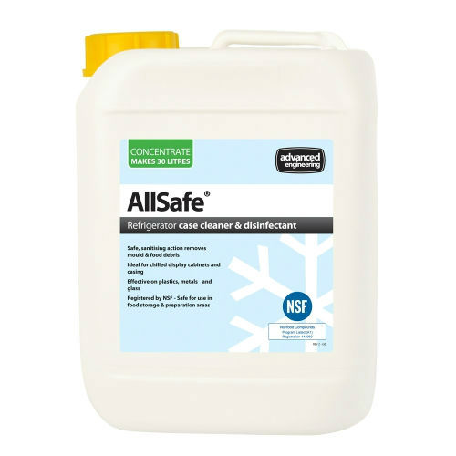
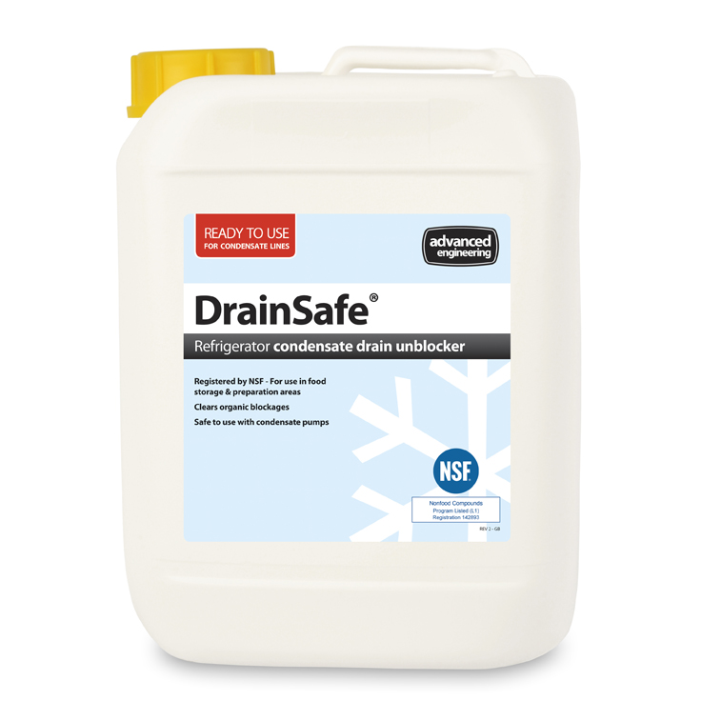
SREDSTVA ZA ČIŠĆENJE RASHLADNIH UREĐAJA U PODRUČJU HRANE
COOLSAFE
Uklanja sve uobičajene nečistoće, tj. Ostatke organskih materijala i hrane s lamela i spirala rashladnih i klima uređaja. Idealan za čišćenje izmjenjivača kod klima uređaja u restoranima i kuhinjama.
ALLSAFE
Sredstvo za čišćenje i dezinfekciju komercijalnih rashladnih ormara i vitrina. Njegova posubna formulacija ostavljava metalne, plastične i staklene površine čistim i neoštećenim.
DRAIN SAFE
Snažno sredstvo za odčepljivanje odvoda kondenzata kod rashladnih sustava. Brzo otapa sve nakupine prljavštine i biološke naslage.

Slide 11
MIRISNI GEL ZA OSVJEŽAVANJE PROSTORA
KLIMA FRESH
Mirisni gel namijenjen za osvježavanje zraka iz klima uređaja. Koristi se za manje uređaje i manje prostore. Klima fresh je dostupan u pet ugodnih mirisa.

Slide 12
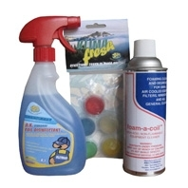
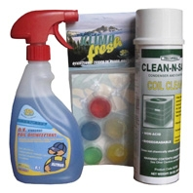
KOMPLET ZA ČIŠĆENJE I DEZINFEKCIJU KLIMA UREĐAJA
FOAM-A-COIL - Uradi sam
Komplet se sastoji od Foam-a-coil sredstva za čišćenje, D.V. Coil Disinfectant – sredstva za dezinfekciju i Klima fresh mirisnog gela.
CLEAN-N-SAFE – Uradi sam
Komplet se sastoji od Clean-n-Safe – sredstva za čišćenje, D.V. Coil Disinfectant- sredstva za dezinfekciju i Klima fresh mirisnog gela.

Slide 13
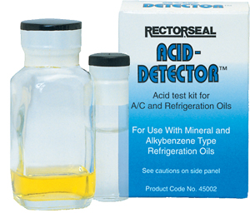
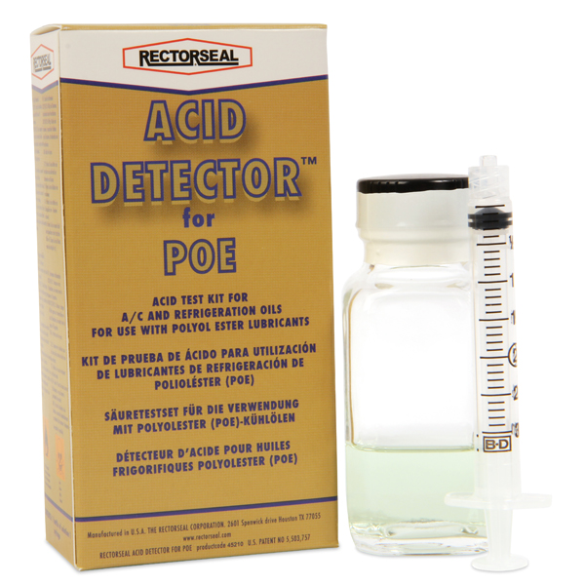
SREDSTVA ZA TRETMAN I ODRŽAVANJE KLIMA I RASHLADNIH UREĐAJA
DETEKCIJA KISELINE
ACID DETECTOR FOR POE
Sredstvo za otkrivanje kiseline u sintetskim rashladnim uljima koja se koriste u uređajima za kkondiciranje zraka i rashladnih uređaja.
ACID DETECTOR
Komplet za testiranje, namiijenjen za uporabu na terenu, pomoću kojeg se otkriva kiselina u uljima koja se koriste u uređajima za kondicioniranje zraka i rashladnih uređaja.

Slide 14
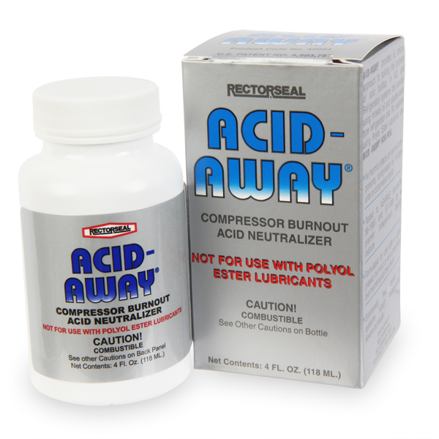
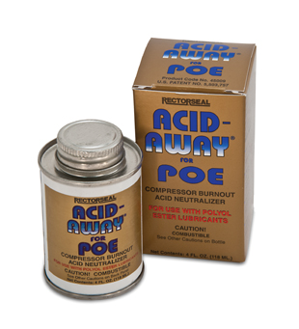
NEUTRALIZACIJA KISELINE
ACID-AWAY FOR POE
Sredstvo za sprječavanje pregorijevanja kompresora djelotvornim uklanjanjem kiseline koja se javlja u poliesterskim uljima u sistemima za hlađenjei kondicioniranje zraka.
ACID-AWAY
Sredstvo za neutralizaciju kiseline u mineralnim uljima. Neutralizira kiselinu u kompresorima, uređajima za kondicioniranje traka i rashladnim uređajima, u kojima je opaženo djeloovanje kiseline.

Slide 15
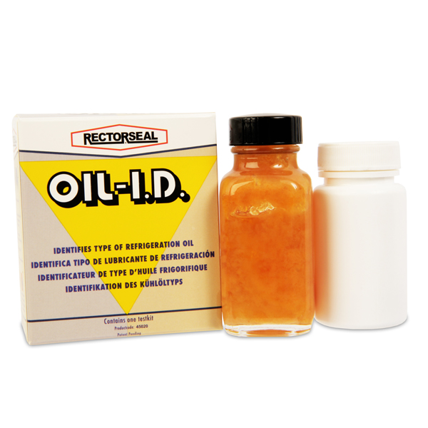
ODREĐIVANJE VRSTE RASHLADNOG ULJA
OIL-ID
Terenski komplet za testiranje pomoću kojeg se jednostavno i brzo prepoznaje vrsta rashladnog ulja koje se koristi u uređajima za kondicioniranje zraka i rashladnih uređaja. Ovaj učinkovit prizvod reć će Vam nakon nekoliko sekundi da li je ulje koje se koristi vrste Polyol Ester (POE) ili ne.

Slide 16
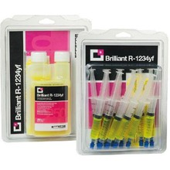
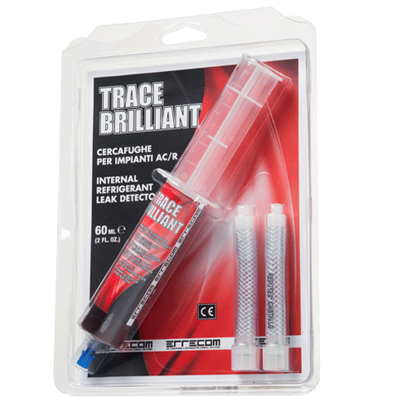
DETEKCIJA I BRTVLJENJE PROPUŠTANJA
DETEKCIJA PROPUŠTANJA RASHLADNOG
PLINA
TRACE BRILLIANT
Sredstvo crvene boje za detekciju propuštanja rashladnog plina. Visoka koncentracija crvene boje i polyol ester-a kompatibilna je sa svim rashladnim uljima i plinovima.
BRILLIANT - UV
Omogućuje sigurnu brzu i preciznu detekciju curenja rashladnog plina u klima uređajima i rashladnim sistemima. Vidljiv s bilo kojom UV lampom.

Slide 17
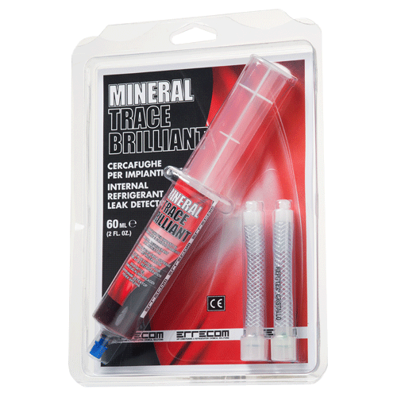
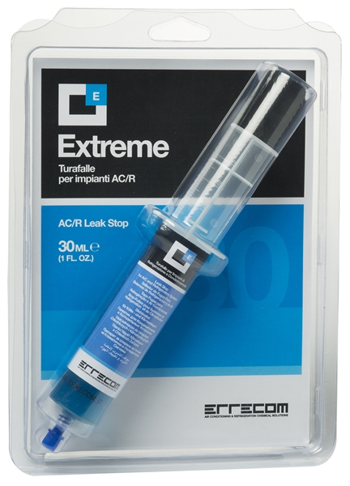
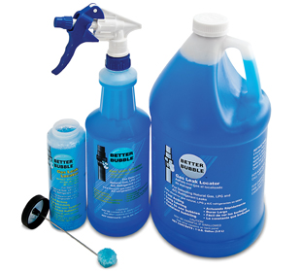
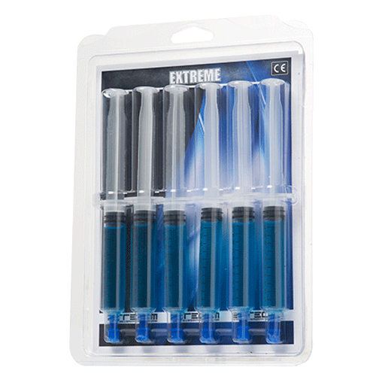
MINERAL TRACE BRILLIANT
Sredstvo za detekciju propuštanja rashladnog plinakod klima i rashladnih uređaja koji koriste MINERALNA rashladna ulja.
EXTREME
Proizvod za sigurno brtvljenje malih mjesta curenja rashladnog plina do 0,5mm koja se često javljaju na metalnim i gumenim komponentama klima i rashladnih uređaja.
BETTER BUBBLE
Sredstvo za detekciju koje može brzo i jednostavno ‘’napipati’’ najmanju rupicu.Sredstvo nije korozivno, ne oštećuje gumu ili plastiku i biolški je razgradivo.

Slide 18
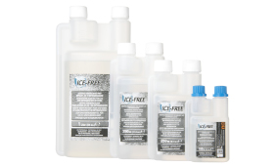
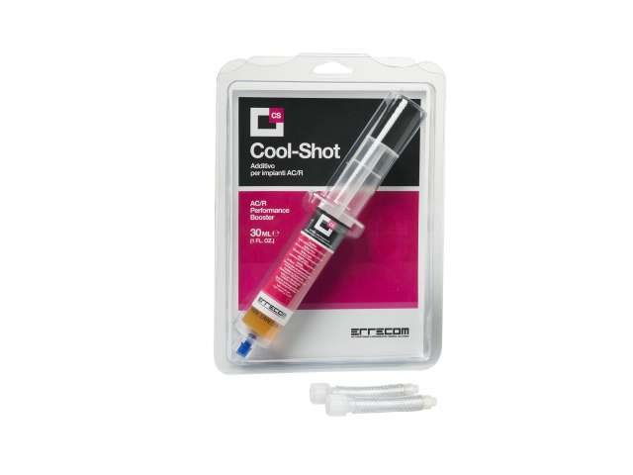
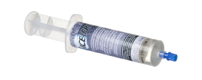
POBOLJŠANJE UČINKOVITOSTI KLIMA I RASHLADNIH UREĐAJA
COOL SHOT
Snažan ali siguran sintetički katalizator koji omoguuje efkasniji rad klima uređaja i rashladnih sistema te tako smanjuje potrošnju energije.
SPRJEČAVANJE VLAGE I ODLEĐIVANJE SISTEMA
ICE FREE
Aditiv koji vrlo brzo rješava probleme stvaranja leda u klimaama i rashladnim sistemima. Ice Free veže molekule vlage u rashladnim plinovima sprječavajući njihovo smrzavanje.

Slide 19
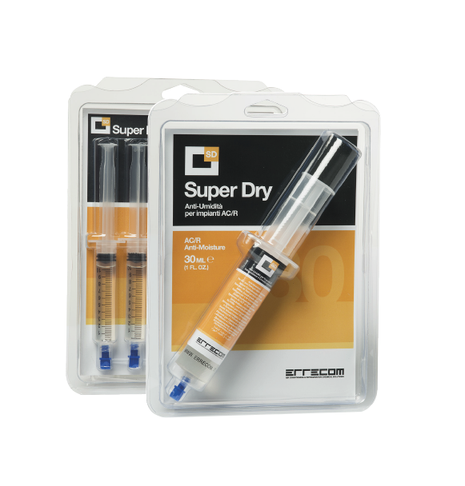
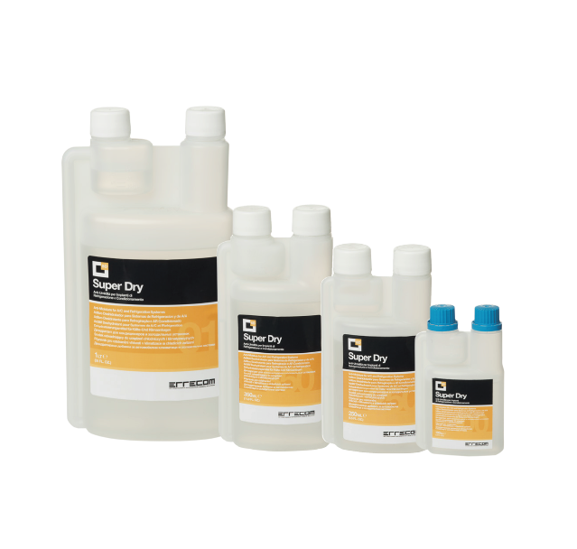
SUPER DRY
Aditiv koji sprječava stvaranje vlage u klima i rashladnim sistemima. Sadrži posebne komponente koje pospješuju stabilnost mazvnog sredstva i na taj način sprječava nastanak vlage u klima uređajima i rashladnim sistemima.

Slide 20
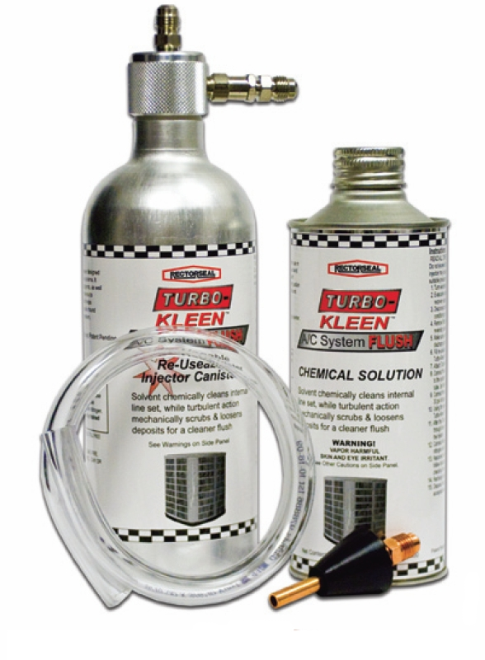
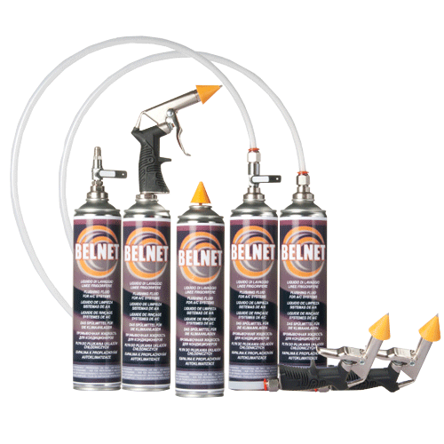
ISPIRANJE KLIMA I RASHLADNIH SISTEMA - RETROFITING
TURBO KLEEN
Učinkovito kemijsko sredstvo za čišćenje, dizajnirano za upotrebu u klima uređajima i rashladnim sistemima za čišćenje cijele rashladne linije (tekuće i plinovite faze), kod instaliranja novog kompresora nakon pregorijevanja ili kod prelaza na rashlando sredstvo R-410A
BELNET AEROSOL
Inovativna tekućina za ispiranje linije sistema klima i rashladnih uređaja. Tekućina se pod pritiskom potiskuje u sistem, prolazi ispod čestica i nečistoća, podiže ih i potiskuje iz sistema.

